Slide 1
BioDeep教程

Slide 2



非靶向代谢组学分析流程
一级解卷积
(适用于LCMS与GCMS)
二级小分子物质鉴定
(适用于LCMS)
非靶向代谢组学多元统计分析

Slide 3

MetaDeco
主要功能：将原始数据进行解卷积，生成所需要的代谢组表达量数字矩阵
原始数据文件
MetaDeco
代谢物表达量数字矩阵

Slide 4
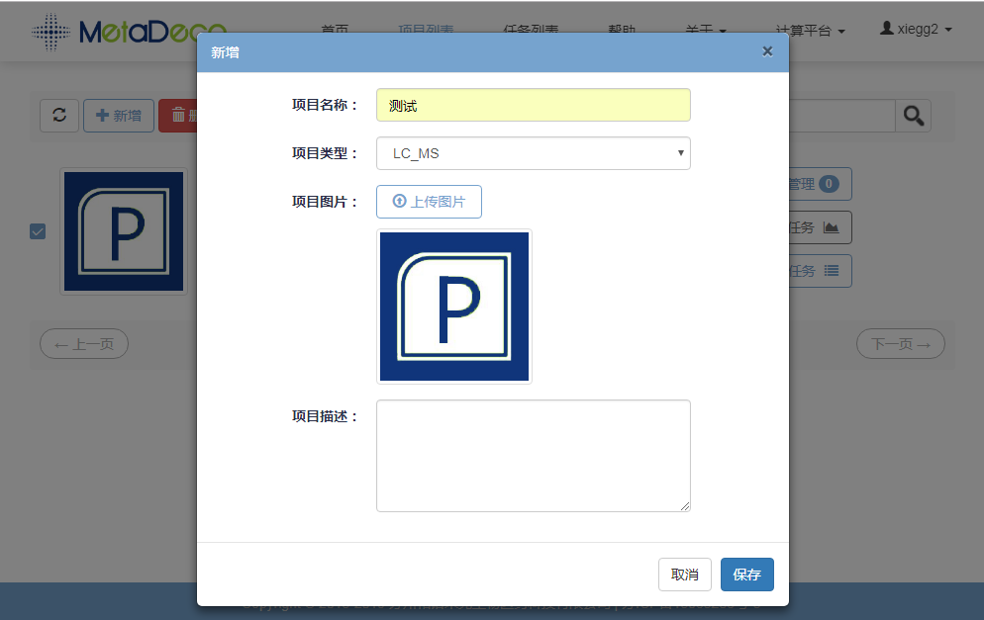
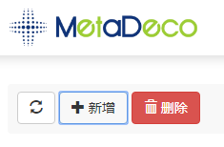
操作步骤
1. 新建分析项目
http://mz.biodeep.cn/index.php/index/project_home

Slide 5
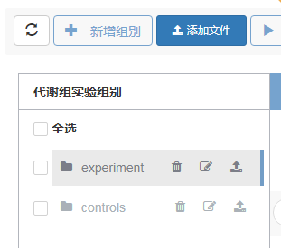
2. 编辑样本的分组信息
会需要在文件管理器之中编辑分组信息，以方便进行后续的比较分析
新添加一个分析组别
删除一个分析组别
重命名一个分析组别
上传文件至分析组别

Slide 6
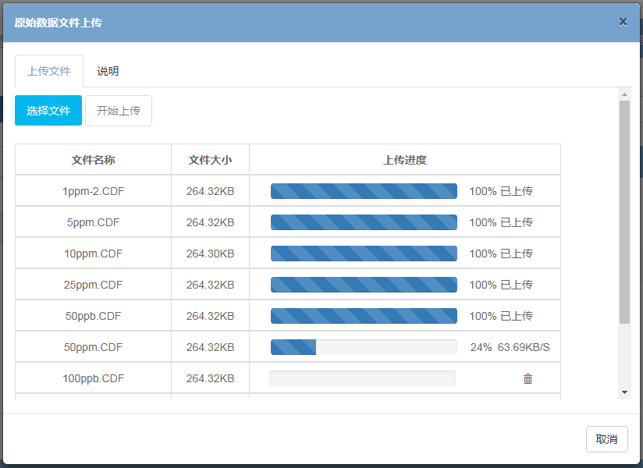

3. 上传原始数据文件
LCMS: 支持mzXML，Raw(Thermo)，等
GCMS: 支持CDF
因为服务器后台比较繁忙，建议
首先转换为mzXML格式之后再
进行上传，可以缩短队列等待
时间

Slide 7
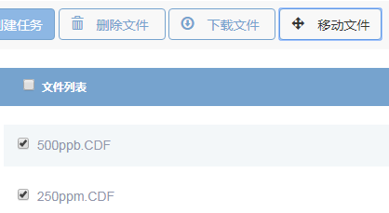
4. 文件管理操作
在文件列表中选中文件之中，可以进行下面的三个操作：
删除错误上传的文件
下载原始数据文件
在实验分组间移动文件

Slide 8
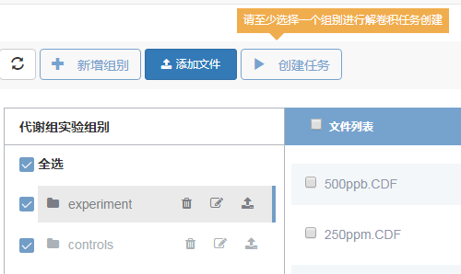
5. 创建任务
在实验组别列表之中选中需要进行分析的组别，之后点击创建任务按钮，即可开始新建一个分析任务

Slide 9
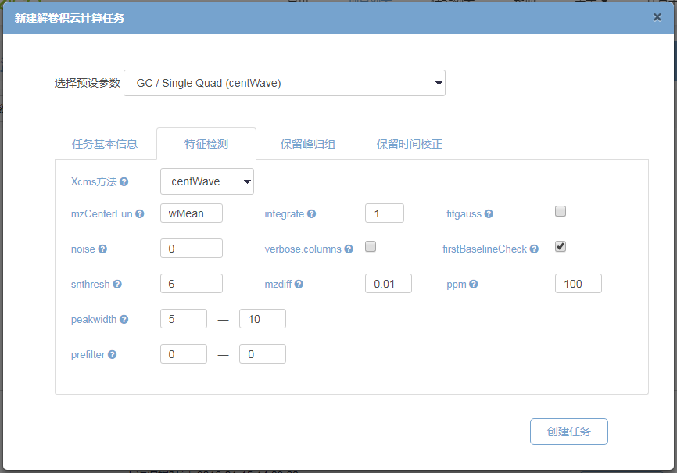

6. 设定解卷积参数
点击创建任务之后下一步会需要设定解卷积参数，一般直接使用默认参数即可，也可以针对自己的实验自行调整最佳参数

Slide 10
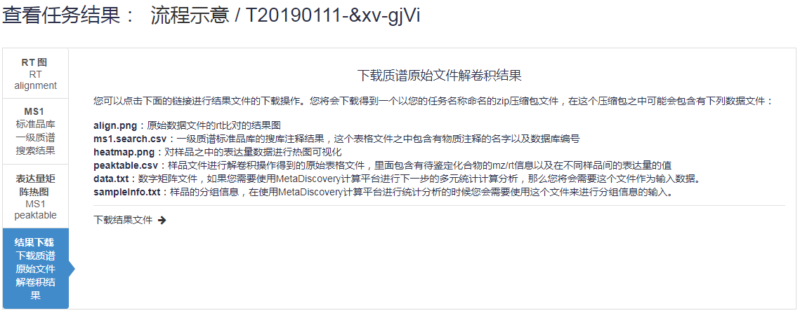
7. 获取解卷积结果
任务执行成功之后，可以点击任务标题的链接在线查看结果数据，也可以点击下载结果链接下载结果至本地查看

Slide 11
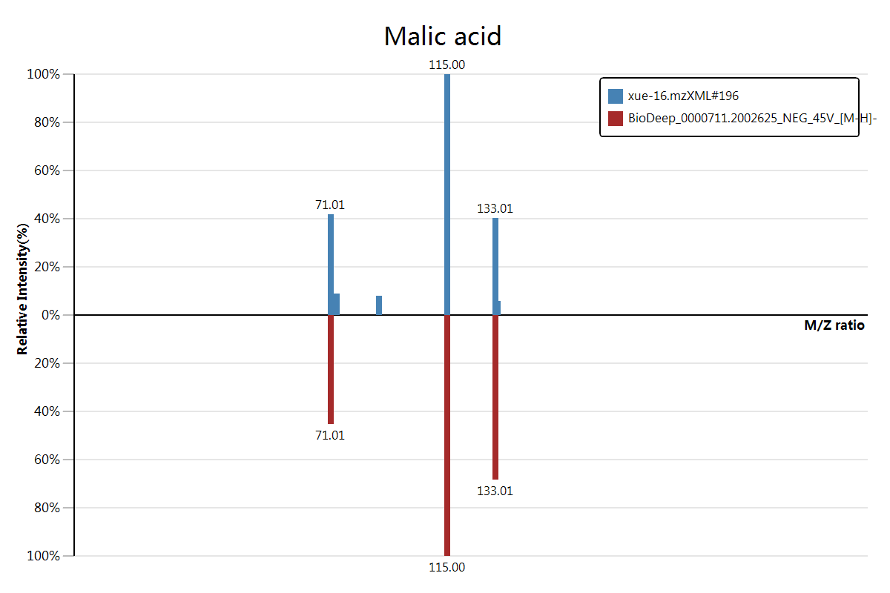
MetAnno
主要功能：根据LCMS的一级和二级碎片信息进行小分子化合物的注释操作，以及标准品库的自动化构建工作
原始数据文件
标准品数据库

Slide 12
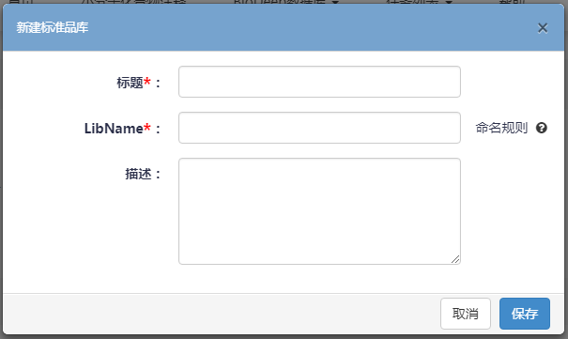
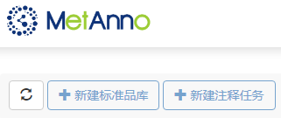
功能1：自动构建标准品库
http://msms.biodeep.cn/index.php?app=my_library

Slide 13
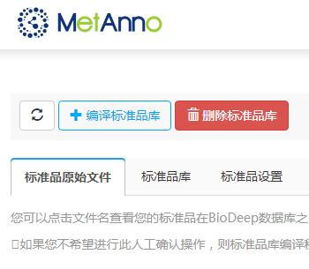
标准品库操作
可以点击标准品库的标题进入标准品库的详细信息查看页面，在这里你可以进行：
1. 编译标准品库：从原始数据自动化构建标准品库
2. 删除标准品库
3. 查看标准品库原始文件列表
4. 查看标准品库详细内容
5. 设置标准品库属性信息

Slide 14
自动化构建标准品库

